Slide 1

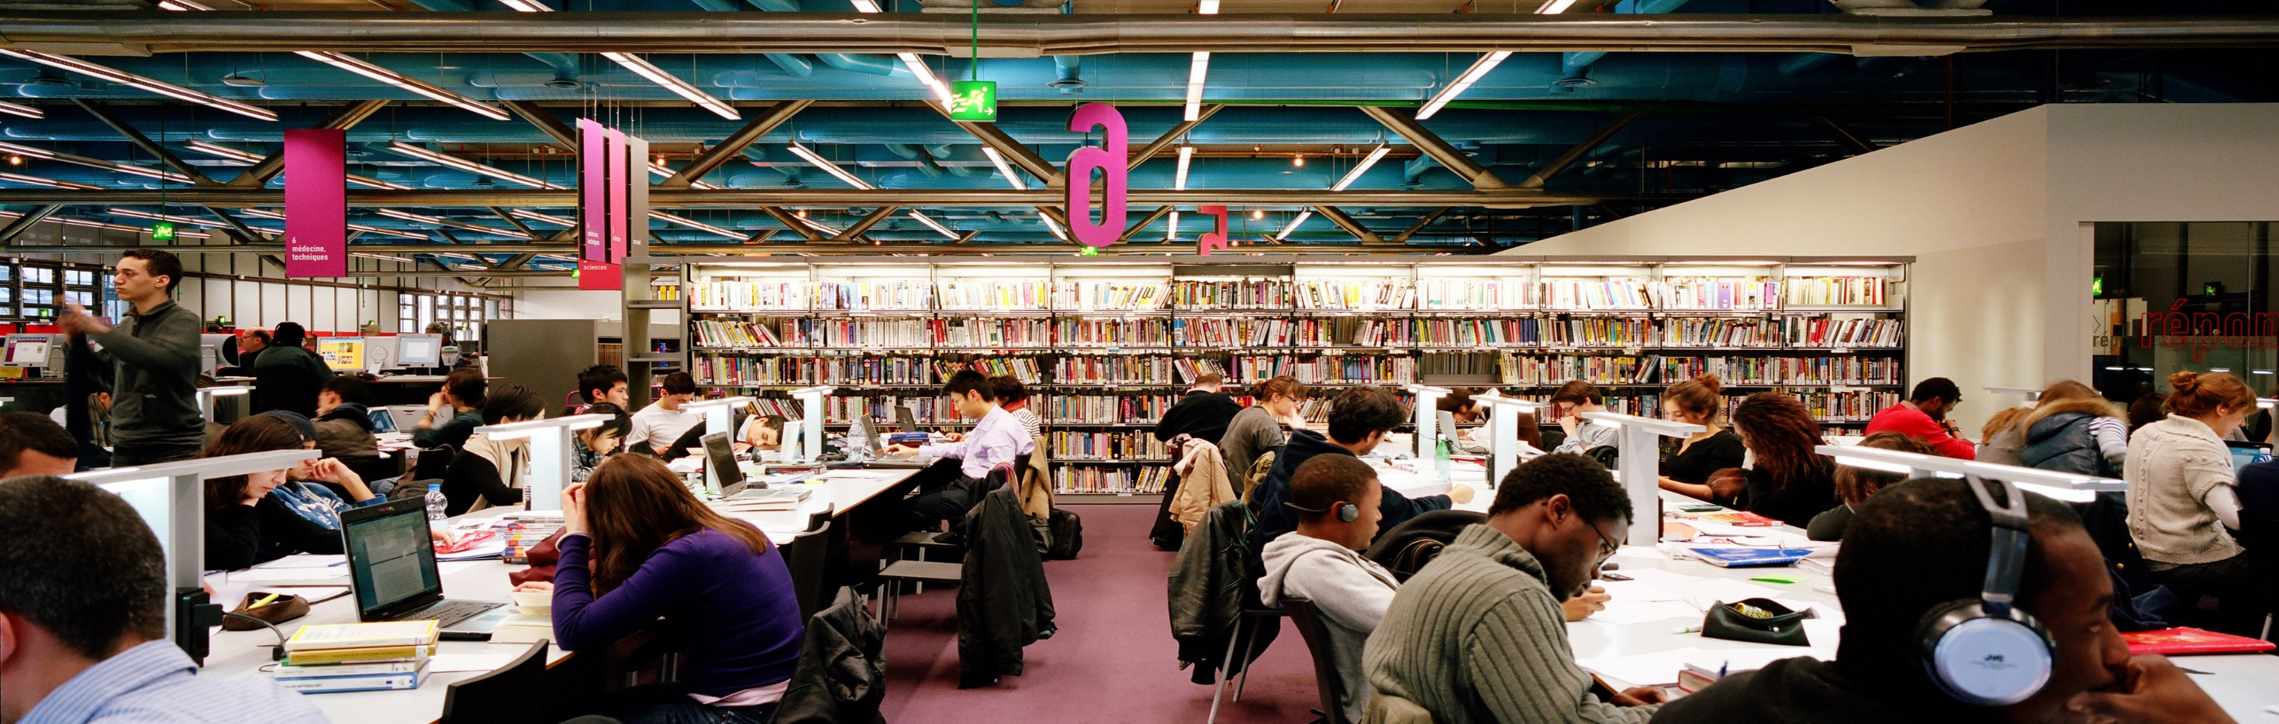
Les publics de la Bpi
Indicateurs de notoriété
Enquêtes barométriques quantitatives et qualitatives
Journée d’étude Bpi-Enssib : Actualités de la recherche - 19 juin 2018, Centre Pompidou
Christophe Evans, Agnès Vigué-Camus, Muriel Amar

Slide 2
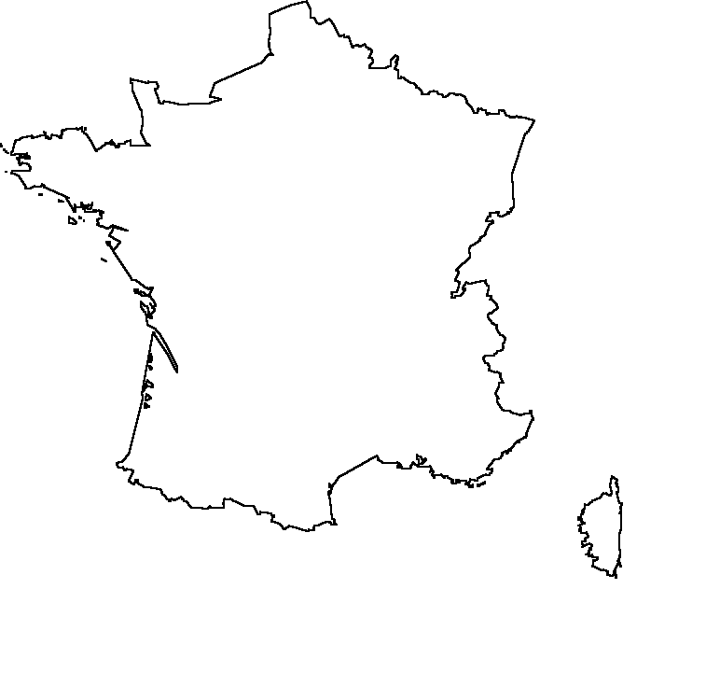
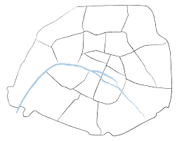
Bpi : Notoriété et fréquentation de février 1977 à décembre 2017, près de 113 millions d’entrées enregistrées
30% des personnes âgées
de 15 ans et + connaissent la Bpi
8% l’ont fréquentée :
4,4 millions de personnes
48% des parisiens
27% de fréquentants
« Avez-vous déjà entendu parler de la Bibliothèque publique d’information (Bpi) du Centre Pompidou à Paris ? »
« Avez-vous déjà fréquenté la Bibliothèque publique d’information (Bpi) du Centre Pompidou à Paris ? »
  Source : Enquête Crédoc Conditions de vie et aspirations des Français,
  décembre 2017-janvier 2018, 3016 personnes âgées de 15 ans et plus

Slide 3
Méthodologie de l’enquête quantitative de public 2018
  Jeudi 5/04, vendredi 6/04, samedi 7/04, mercredi 11/04, dimanche 15/04 et lundi 16/04
  (24 368 entrées totalisées)
  3611 personnes sollicitées → 1790 questionnaires utiles produits
  Redressement statistique : refus de réponse qualifiés + niveau des entrées et sorties
  Intervalles de confiance pour un échantillon de 1790 personnes : entre 0,6 et 2,6
  Impacts mouvements sociaux :
    83% aucun (près de 1500 p.)
    10% viennent moins souvent
    5% viennent plus souvent
    4% restent moins longtemps

Slide 4
Structure des publics en 2018
Activité principale déclarée
Etudiant.e.s
1978 : 48%
1995 : 75%
2003 : 71%
2015 : 63%
5% de personnes en recherche d’emploi
…soit plus de 200 personnes chaque jour

Slide 5
Focus sur les étudiants
Etudiants : 58% le jeudi → 74% le samedi
12% des publics étudiants et collégiens entrent à partir de 18h → 21% des publics actifs et autres
1 étudiant sur 2 déclare être au niveau bac + 1, bac +2 (49% contre 42% jusqu’en 2009)
Age moyen des étudiants : 23 ans (moyenne générale : 28 ans)
54% d’étudiantes pour 46% d’étudiants (62/38 en 2003)
47% viennent de banlieue, 48% de Paris, 14% viennent de Seine-Saint-Denis (16% niveau bac+1, +2)
24% nationalité étrangère, 12% double nat., 64% nat. française
55% ne parlent que le Français au foyer (40% de ceux qui résident dans le 93)
Filières disciplinaires | 2003 | 2018 | Dif.
Arts, architecture, spectacles | 16% | 8% | -8 pts
Droit, administration, institutions | 8% | 12% | +4 pts
Economie, finances, gestion, écoles de commerce, etc. | 14% | 24% | +10 pts
Lettres, langues, philosophie | 19% | 10% | -9 pts
Maths, Sciences et techniques, écoles d'ingénieur | 9% | 19% | +10 pts
Médecine, pharmacie, santé | 5% | 10% | +5 pts
Pas de spécialité particulière (secondaire général) | 1% | 0
Sciences humaines et sociales, histoire-géo, sciences po, etc. | 20% | 17% | -3 pts
 | 100% | 100%

Slide 6
Modalités de visite
Ensemble des publics
24% de monofréquenteurs (17% parmi les étudiants)
  Multifréquenteurs : 36% BM ; 51% BU ; 15% BSG ; 20% HdJ BnF ; 10% RdJ ; 10% Autre bibliothèque
8% de primo-visiteurs
53% viennent au moins 1 fois par semaine
Durée moyenne de visite : 4h !
  3h30 le jeudi → 4h47 le dimanche

Slide 7
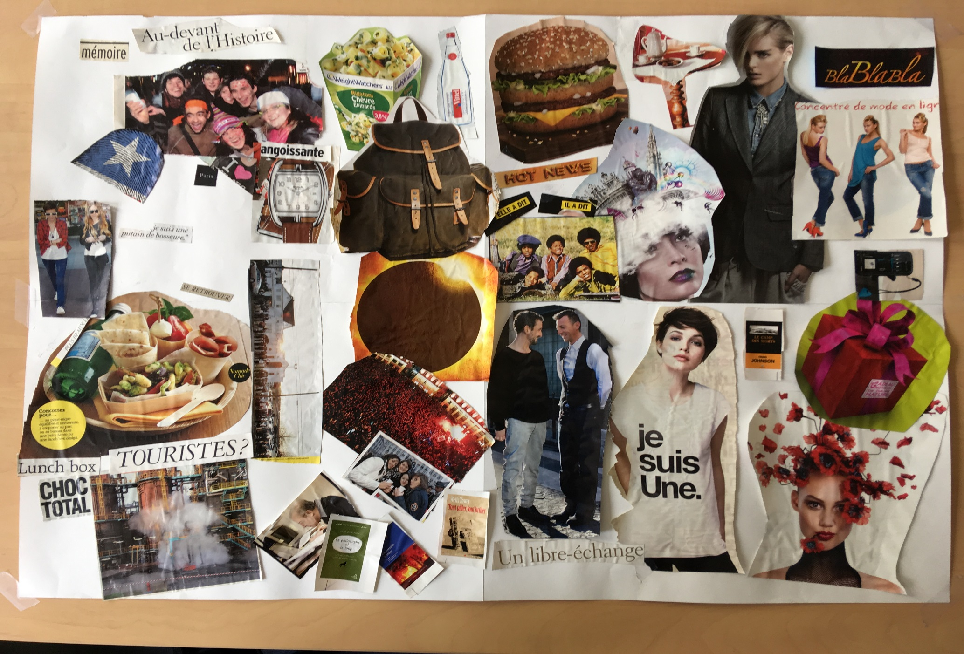
Focus group réalisé en 2010 avec des lycéen.ne.s du 93 venus réviser le bac
Collage : « C’est quoi la Bpi pour vous ? »

Slide 8




Enquête barométrique sur les publics et usages de la Bpi (Avril 2018)
- Focus sur les activités déclarées -

Slide 9

Des activités studieuses… et c’est tout ?
Observations
Qu’avez-vous fait aujourd’hui à la Bpi ?
Travaillé, étudié, fait vos devoirs | 80%
Écrit | 59%
Consulté Internet | 50%
Lu / consulté un document imprimé ou plus* | 43%
Écouté de la musique | 21%
Fait autre chose / Aucun | 5%
Des « grappes d’activités » qui combinent activités studieuses et activités d’accompagnement
Des combinaisons distinctives selon les individus
Un point d’attention : la consultation d’internet
Des activités conformes au projet de visite sans s’y réduire
5 626 activités déclarées par 1 790 individus – 3 activités déclarées en moyenne – * livre, manuel, polycopiés, dicos, journaux, hors BD
Activités des individus venus « pour travailler sur leurs propres documents »

Slide 10
Des activités studieuses… et c’est tout ?
Activités partagées et activités distinctives :
Qu’est-ce qui distingue au maximum les parcours d’usage au-delà des pratiques studieuses largement partagées ?
Profil | Motif de visite | Espaces spécifiques | Activités
Scolarisé.e.s Effectif : 1328 | Etudes | Cafétéria Espace Musique Espace Jeux Vidéos | Aucune
Retraité.e.s, autres inactifs.ives Effectif : 95 | Actualités Projet personnel | Espace Presse | Activités collectives : Ateliers / débats et manifestations
Actifs.ves occupé.e.s Effectif : 271 | Projet personnel Loisir | Autoformation | Activités individuelles : Ordinateurs Bpi et activités collectives : débats
En recherche d’emploi Effectif : 96 | Projet personnel Loisir Actualité | Autoformation | Activités individuelles : Ordinateurs Bpi et Ressources numériques
Croisement de 4 questions : création de profil en exploitant le PEM (pourcentage à l’écart maximum) entre 80% et 30% d’attraction entre modalités.
Notes:
+ Mode de socialisation : venir seul versus en groupe engage plus à participer à des activités collectives.

Slide 11
Des activités studieuses… et c’est tout ?
Des activités studieuses… et c’est tout ?
Le poids du niveau de diplôme dans les activités déclarées
Participation aux activités collectives selon le niveau de diplôme
Activités de lecture selon le niveau de diplôme

Slide 12
Activités studieuses et bibliothèque publique
Espace de travail ou lieu d’étude ?
Qualités de la Bpi (déclaration spontanée) : 39% plébiscitent les espaces et 31% les collections
Observatoire de la vie étudiante 2016 : 44% fréquentent les salles de travail individuel ou en groupe versus 77% fréquentent leur BU
L’esprit du lieu : « Soutenir chacun dans cette « anxiété », autoriser une forme d’appui matériel face à la difficulté, réelle ou imaginaire, de l’exercice d’apprentissage, du rapport au savoir, n’est-ce pas aussi l’une des fonctions essentielles de la bibliothèque publique ? », Martine Poulain (Constances et variances)
Notion de lieu selon Marc Augé, travaillé par C. Evans dans Les Habitués : lien social (règles de résidence) et mémoire collective (lieux de culte)

Slide 13
Résultats de l’enquête auprès des usagers
2018
Phase qualitative
Service Etudes & Recherche
Bibliothèque Publique d’Information

Slide 14
Les données qualitatives
Recueillies par entretiens individuels ou collectifs
Un besoin de données subjectives
Le rapport aux institutions, l’un des domaines de la vie sociale
dans lesquels le recueil de ce type de données est nécessaire.
Démarche scientifique rapportée à un domaine de validité.

Slide 15
Résultats de précédentes enquêtes qualitatives
Les habitués, 1997- 60 entretiens avec des assidus
- « C’est mon existence cette bibliothèque », « C’est mon grand amour ». C’est « une maison magique » (femme, sans emploi)
« Il y a une espèce de facilité d’accès » (homme, intermittent du spectacle). « On est très libre ici…pas de carte » (enseignante)
« Il y avait tous les livres ici » (femme, sans emploi), « Beaubourg, quand on vient, on est sûr de trouver » (étudiante)
« Je me disais Bpi, qu’est-ce que ça veut dire déjà ?... bibliothèque populaire ? » (étudiante en reprise d’étude)

Slide 16
Les données 2018 – Rapport d’étude - société Test
Des habitués
« Depuis deux ans, je suis là tous les jours sauf le mardi » (actif en reconversion)
« Je viens trois fois par semaine à la Bpi et toujours le dimanche » (étudiante)
15 entretiens de face à face auprès d’usagers recrutés dans les espaces de la Bpi entre le 26 avril et le 28 mai.
Des habitués – leur vie est structurée par la venue à la Bpi
6 étudiants et lycéens
5 actifs
2 actifs en reconversion (suivent un cursus universitaire)
1 autodidacte (création d’entreprise)
1 chômeur

Slide 17
Permanence – forte stabilité des représentations
De 1997 à 2018 - un lieu indispensable
«C’est un lieu irremplaçable », « Si demain la Bpi ferme, je serai très embêté » (étudiant)
« Si je ne peux plus venir à la Bpi, je suis cuit! » (actif)
« Un lieu dont on ne saurait se passer » (actif en reconversion)
Que l’on occupe le plus longtemps possible
« J’essaie de faire une journée continue de 5 à 6 heures » (étudiante)
« Je m’arrange pour faire la fermeture et rester de 14h00 à 22h00 » (actif en reconversion).

Slide 18
Permanence – forte stabilité des représentations
De 1997 à 2018 – liberté et ouverture
« Ici on se sent libre. On est pas bloqué comme à Ste Geneviève où vous devez prévenir si vous sortez et vous ne pouvez pas laisser votre place plus de 20 minutes » (étudiant)
« Ici, c’est convivial… Il n’y a pas trop de contraintes » (actif)
« C’est l’une des bibliothèques les plus arrangeantes de Paris » (actif)
« Des horaires d’ouverture exceptionnels » (actif) ; « Des endroits qui ferment tard comme ici il n’y en a pas » (étudiante)

Slide 19
Permanence – forte stabilité des représentations
La mine d’or : la richesse des collections
  On trouve tout « Il y a tout ici, les livres, la Bd,
  La vidéo » (actif)
  « Il y a des docs et des bouquins dans tous les
  domaines »; « J’ai à peu près 60% des ouvrages
  dont j’ai besoin. » (actif en reconversion)
  « J’ai réussi à trouver un livre que je ne trouve nulle part ailleurs dans les bibliothèques parisiennes, même dans certaines bibliothèques universitaires » (femme, active)

Slide 20
Stabilités - Avoir sa place
dans un lieu public, la maison
« C’est un peu ma deuxième maison » (étudiant)
« Un lieu où l’on se sent bien » (actif)
« On a tout sous la main » (étudiante)
« Ici on a nos habitudes, nos places » (étudiante)
« Il y a la cafétéria qui permet de survivre sans avoir à ressortir » (actif en reconversion).

Slide 21
Et nuances - la maison bureau différents espaces qui structurent le temps
« Je suis enseignant; chez moi je n’ai pas de table pour travailler. Je viens pour corriger des copies et préparer des séries d’exercice… » (actif)
« J’arrive en fin de journée, je passe une heure à l’espace BD puis je vais travailler 2 heures » (actif)
« Avec mes amis, on travaille 2 à 3 heures, on mange en décalé vers 16h avec une heure de pause puis on retravaille 2 heures et on se fait une pause cigarette et ainsi de suite » (étudiant)

Slide 22
Une fréquentation structurée autour d’un projet de travail
La préparation d’un examen, d’un diplôme
« Je suis dans la fonction publique et c’est ma 5è année de reprise d’étude. Je prépare un Master » (actif en reconversion)
. La poursuite d’un projet personnel
« Je suis en recherche d’emploi. Dans le cadre de ma recherché, je travaille sur des projets dans le domaine des ONG » (actif en recherche d’emploi)
La réalisation de travaux personnels
« Je travaille aux impôts, je contrôle des entreprises. Cela me permet de travailler efficacement et j’ai toute la documentation sous la main » (actif)

Slide 23
Stabilités et nuances : Un melting pot
« Ici, il y a tout le monde, c’est le melting pot » (étudiante)
« Même des SDF et des gens un peu dérangés (actif)
« On croise aussi bien des gens qui ont un double doctorat que des SDF » (actif en reconversion)
« C’est un lieu de socialisation qui peut éviter à un certain nombre de personnes de se marginaliser » (actif en reconversion).
« C’est un lieu qui contribue au bien-être de la population » (actif en reconversion)

Slide 24
Stabilité - Des critiques à bas bruit
« Si je fais la queue, je sais que je vais pouvoir rester jusqu’à 22 heures » (étudiante)
« En même temps, il y a près de 2 000 personnes qui viennent chaque jour, c’est beaucoup de monde » (actif)
« Avec les problèmes de sécurité, il faut bien faire les contrôles » (actif)

Slide 25
Conclusion
Des représentations de la Bpi qui sont stables de 1997 à 2018.
Un lieu public ouvert à tous qui favorise l’accès aux connaissances.
S’y faire une place à soi : un opérateur dans la construction des savoirs.
En 2018, la construction des savoirs est sans doute plus orientée vers une dimension utilitaire.

